Slide 1
浙江安防职业技术学院工训大赛备战
机器人开发流程讲解
队长：孔德兴
日期：2021年11月

Slide 2
目录
开发平台简介-Arduino
获取主控板
下载Arduino开发环境
安装USB驱动
插入Arduino控制板
打开开发环境
语法简介
第一个Arduino程序
上传程序
查看LED等闪烁

Slide 3

开发平台简介
Arduino是一款便捷灵活、方便上手的开源电子原型平台。即使是初学者，你也可以在较短的时间内使用它。它提供了用于代码编译的集成开发环境（Arduino IDE）。你只要在IDE中编写程序代码，将程序上传到Arduino电路板后，程序便会告诉Arduino电路板要做些什么了。
Arduino官网：http://www.arduino.cc
Arduino能通过各种各样的传感器来感知环境，通过控制灯光、马达和其他的装置来反馈、影响环境。板子上的微控制器可以通过Arduino的编程语言来编写程序，编译成二进制文件，烧录进微控制器。对Arduino的编程是通过 Arduino编程语言 (基于 Wiring)和Arduino开发环境(基于 Processing)来实现的。基于Arduino的项目，可以只包含Arduino，也可以包含Arduino和其他一些在PC上运行的软件，它们之间进行通信 (比如 Flash, Processing, MaxMSP)来实现。

Slide 4
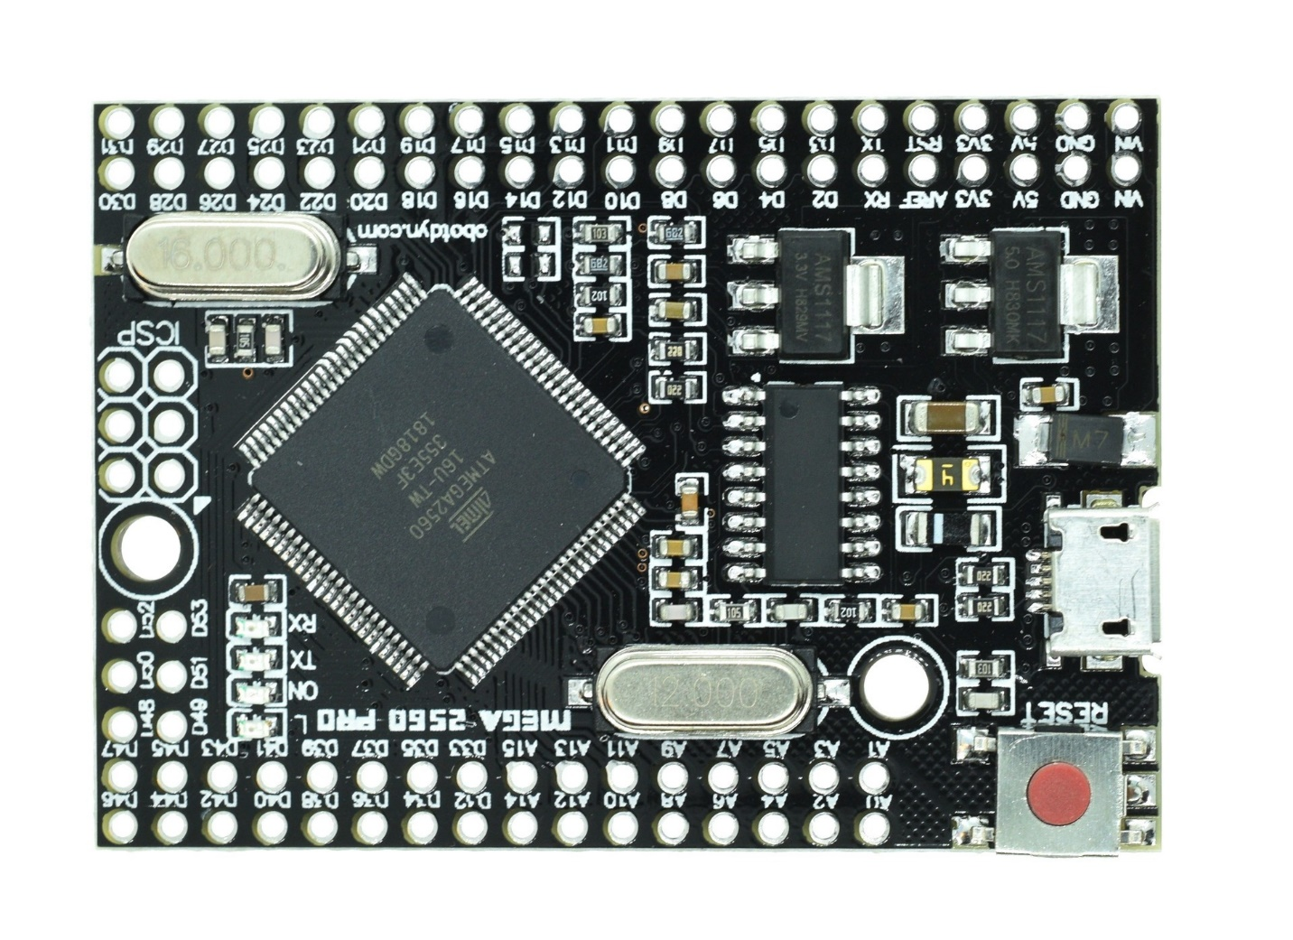
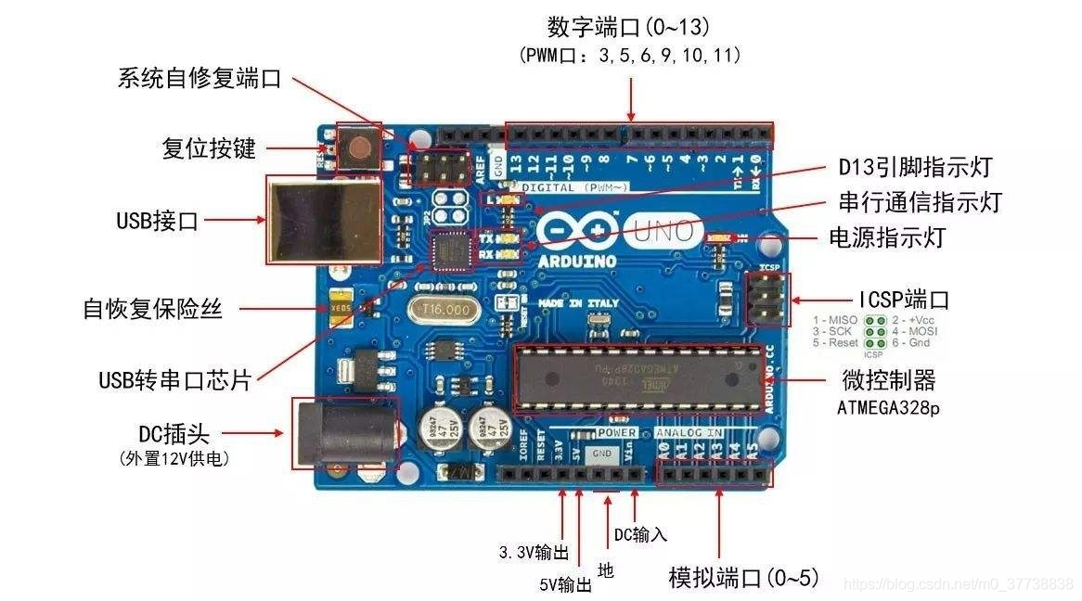
获取主控板
Arduino UNO是基于ATmega328P
Arduino Mega 2560 Pro Mini

Slide 5
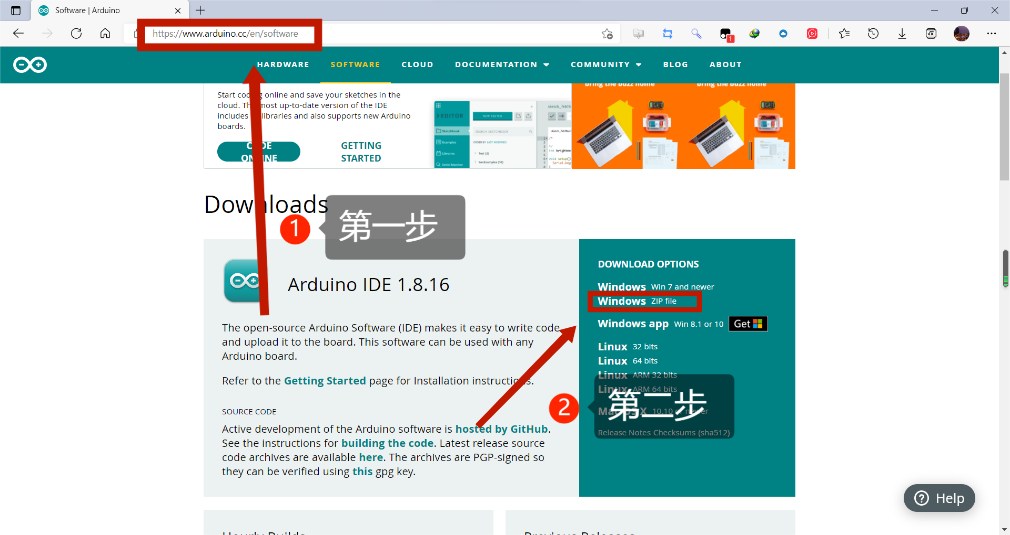
下载Arduino开发环境
为Arduino编写程序前，我们需要先安装开发环境，Arduino是一款功能强大，易于使用的代码编辑器。我们这里先安装稳定版Arduino IDE 1.8.16，安装方式有两种选择：1.安装程序；2.ZIP文件。
下载地址：https://www.arduino.cc/en/software
1.下载安装程序会自动安装Arduino IDE驱动程序，即下载后运行可执行文件开始安装。
2. 下载zip文件则在完成后将下载的压缩文件解压到一个目录(压缩文件的内部目录结构保持不变).

Slide 6
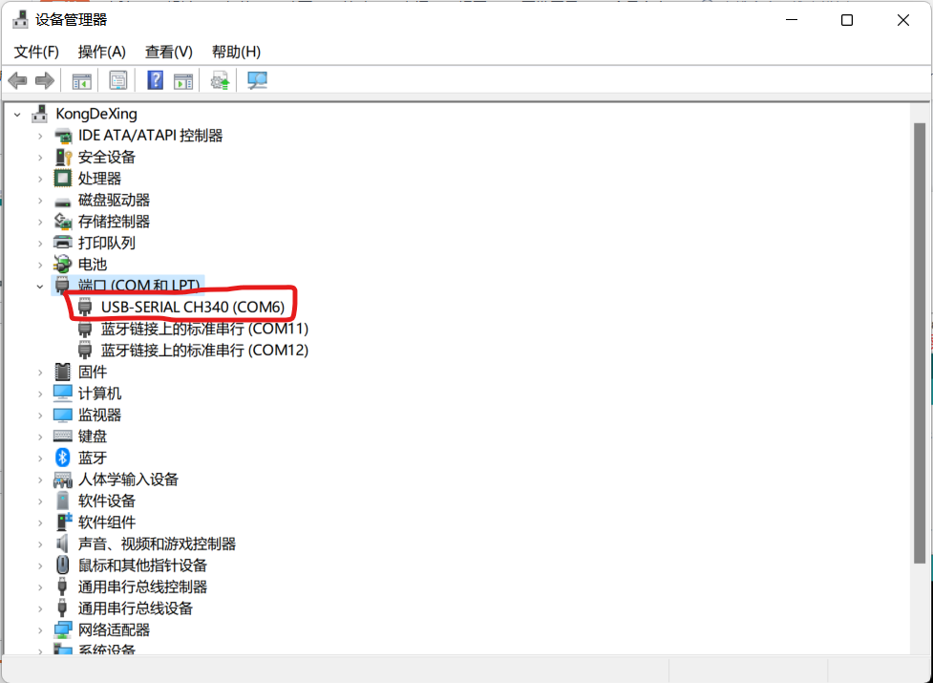
安装USB驱动
使用USB插入Arduino前需要安装驱动, 如果没有相应的驱动，电脑可能无法识别电路板.
找到相应的驱动安装包，我们这里用到的驱动为CH341SER.ZIP
提示安装驱动. 选择手动安装模式,双击可执行文件进行驱动安装， 然后下一步，完成驱动安装.
当安装驱动完成后，您可以通过设备管理器->端口 来检查电路板连接的端口。然后可以看到USB串口（COMx）（x表示端口号）.

Slide 7
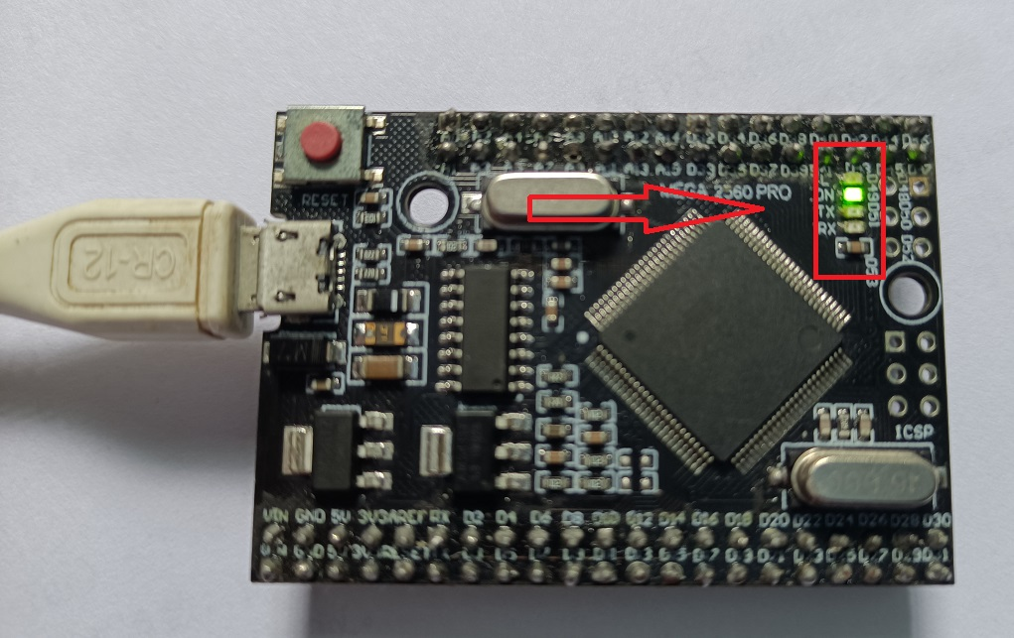
插入Arduino主控板
通电：Arduino主控板可以选择从USB供电, 也可以选择由电源供电. 如果要从USB供电, 只需要将靠近USB接口 的跳线连通就可以了. 如果是用外部电源供电(6-12V), 则将靠近电源接口的2个跳线连通. 用户可以任意 选择一种供电方式.
连接电源后, 电源LED指示灯亮.
通信：Arduino主控板通过USB方型电缆或USB-B接口线将电路板连接到电脑，观察绿色LED（即电源指示灯，不同的主控板LED灯颜色不同，一般为绿色）是否亮起

Slide 8
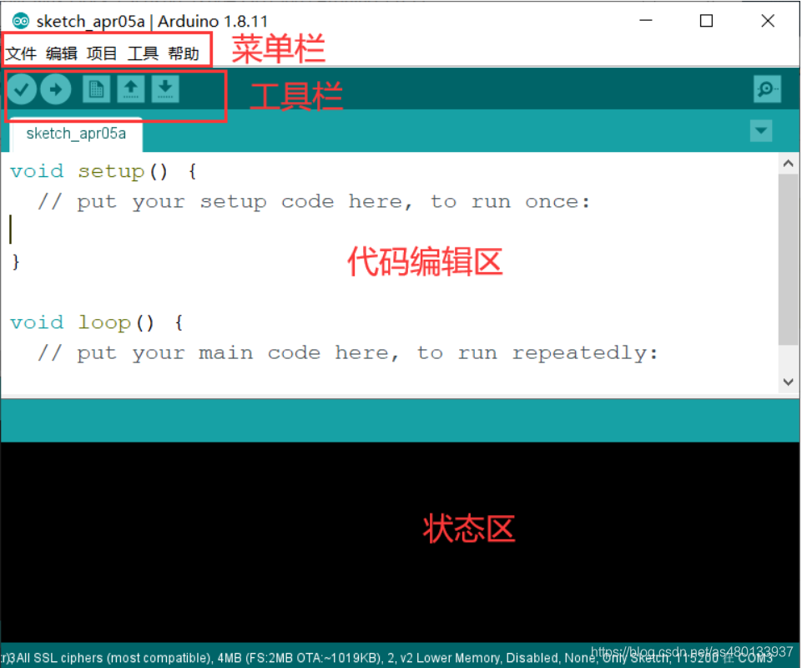
打开开发环境
双击安装过程中创建的Arduino图标（arduino.exe）。打开IDE后，将自动创建一个空程序，其名称暂时为当前日期。
菜单栏：1.文件2.编辑3.项目:4.工具，5.帮助
工具栏：1.验证2.上传3.新建4.打开5.保存
编辑区：setup()和loop()函数都必须包含在此区域
状态区：消息区域，编译或上传，摘要信息都将始终显示

Slide 9
Arduino语法简介
Arduino语法是建立在C/C++基础上的其实也就是基础的C语法，Arduino语法只不过把相关的参数设置都函数化了，不用我们了解底层代码让我们不解AVR单片机（微控制器）的朋友轻松上手。
setup() 初始化函数 loop() 循环体函数
控制语句类似于C
//if if...else for switch case while do... while break continue return goto
扩展语法类似于C
//;（分号） {}（花括号） //（单行注释） /* */（多行注释） #define #include
算数运算符类似于C
//=（赋值运算符） +（加） -（减） *（乘） /（除） %（模）
Arduino基础语法教程：
https://www.arduino.cn/thread-1066-1-1.html

Slide 10
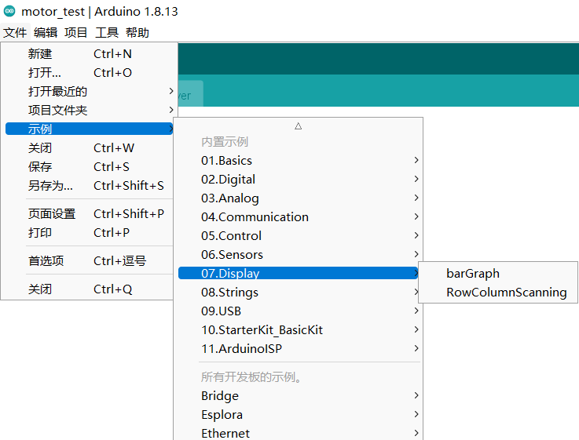
第一个Arduino程序
void setup(){
pinMode(11,OUTPUT);//数字IO口设置为输出模式
}
void loop(){
digitalWrite(11,HIGH);//数字IO口输出高电平
delay(500);
digitalWrite(11,LOW);//数字IO口输出高电平
delay(500);
digitalWrite(11,HIGH);
delay(500);
digitalWrite(11,LOW);
delay(500);
}
Arduino IDE内置了许多案例，我们以点亮二极管为例开始新的课程，旁边的程序是使二极管间隔0.5秒闪烁。

Slide 11
上传程序
打开编辑第一个案例程序.
开发板类型选择"Arduino Mega or Mega 2560", 对应菜单: 工具-> 开发板.
处理器类型选择”Mega 2560”,对应菜单：工具->处理器.
通过菜单: 工具-> 端口选择串口. 对于Windows系统, 串口一般对应COM1或COM2等. 如果是USB串口, 可能对应COM3/COM4/COM5等名字. 打开硬件设备管理器(控制面板的硬件部分), 找到"USB Serial Port"对于的串口号, 然后设置到开发环境.
现在点击上传图标. 上传一般需要几秒钟时间, 在上传的时候串口的指示灯(RX和TX)会不停的 闪烁. 如果上传完成, 状态栏会有上传成功的提示: "上传完成.".

Slide 12
查看LED等闪烁
等待几秒种后, 会发现LED灯会不停的闪烁. 如果你已经实现了这个功能, 那么恭喜你已经初步 会使用Arduino了!

Slide 13
谢谢聆听

